Slide 1
ПРЕЗЕНТАЦИЯ
«Имя прилагательное
как часть речи» 6 класс.
Составила: Югова Наталья Ивановна,
учитель МБС(к)ОУ «Школа №54 VIII вида»
г.Перми

Slide 2
ИМЯ ПРИЛАГАТЕЛЬНОЕ
КАК ЧАСТЬ РЕЧИ.
Урок-путешествие
6 класс.

Slide 3
План урока

Slide 4
Давно живу я
в мире этом,
Даю названия
предметам.

Slide 5
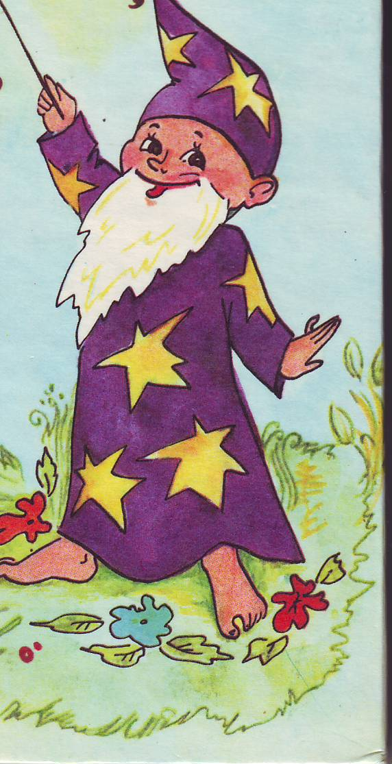
Что без меня предметы?
Лишь названья.
А я приду-
Все в действие придет.
Летит ракета.
Люди строят зданья.
Цветут сады
И хлеб в полях растет.
ГЛАГОЛ

Slide 6
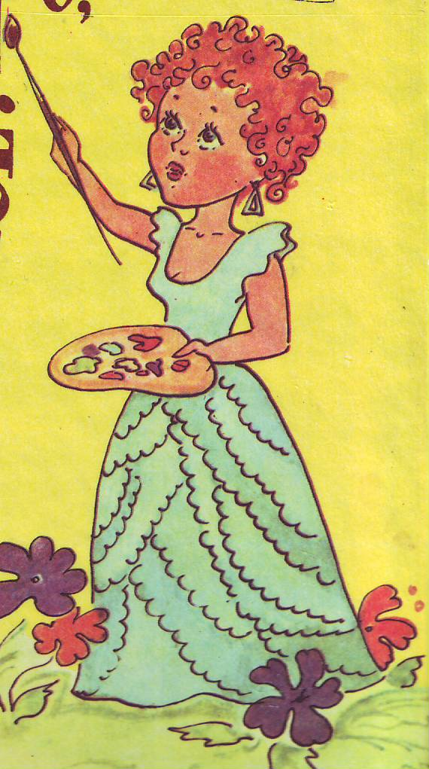
Определяю я предметы,
Они со мной всегда приметны,
Я украшаю вашу речь,
Меня вам надо знать, беречь.
Имя прилагательное

Slide 7
ЧАСТИ РЕЧИ
Имя существительное:
ЧТО? ШКОЛА ЧТО? МАГАЗИН
ЧТО? ЯГОДА КТО? БЕЛКА
ЧТО? ЗИМА КТО? ШКОЛЬНИЦА

Slide 8
ЧАСТИ РЕЧИ
Имя прилагательное Глагол
БЕЛАЯ РАСТИ
ИНТЕРЕСНЫЙ ЧИТАТЬ
КРАСНЫЙ РАБОТАТЬ
РАННИЙ ПИСАТЬ
СИНЕЕ УЧИТЬСЯ
ПРИЛЕЖНЫЙ НАРИСОВАТЬ
ГОЛУБОЕ

Slide 9
ЦЕЛЬ УРОКА
КАКУЮ РОЛЬ В РУССКОМ ЯЗЫКЕ ВЫПОЛНЯЮТ
ИМЕНА ПРИЛАГАТЕЛЬНЫЕ?

Slide 10
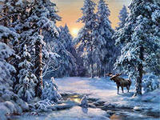

Slide 11
Долгая северная зима вошла в полную силу. Земля, вода и лес погружены в мертвый сон. Лед сковал буйные реки, снежное покрывало укутало лес и землю. У медведицы в берлоге родились крошечные медвежата. Только юркие мыши бегают всю зиму.

Slide 12
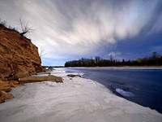
«Буйные реки»

Slide 13
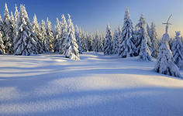
«СНЕЖНОЕ ПОКРЫВАЛО»

Slide 14
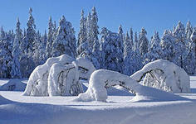
«МЕРТВЫЙ СОН»

Slide 15
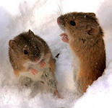
«ЮРКИЕ МЫШИ»

Slide 16
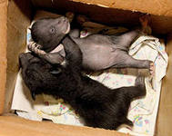
«КРОШЕЧНЫЕ МЕДВЕЖАТА»

Slide 17
ПРЕЛЕСТЬ -
РАДОСТЬ -
ЗИМА -
ЛУНА -
ИНТЕРЕС -
ЛЕД -
ПРЕЛЕСТНЫЙ
РАДОСТНЫЙ
ЗИМНИЙ
ЛУННЫЙ
ИНТЕРЕСНЫЙ
ЛЕДЯНОЙ

Slide 18
РЫБНЫЙ СУП -
КАМЕННЫЙ МОСТ -
ДЕРЕВЯННЫЙ ПОЛ -
СТЕКЛЯННАЯ ВАЗА -
МЯСНОЙ ПИРОГ -
РЕЗИНОВЫЙ МЯЧ -
ЖЕЛЕЗАЯ ЛОПАТА -
СУП ИЗ РЫБЫ
МОСТ ИЗ КАМНЯ
ПОЛ ИЗ ДЕРЕВА
ВАЗА ИЗ СТЕКЛА
ПИРОГ С МЯСОМ
МЯЧ ИЗ РЕЗИНЫ
ЛОПАТА ИЗ ЖЕЛЕЗА

Slide 19
ПОСЛОВИЦЫ
У умного кузнеца руки черные да хлеб
Речь хороша короткая, а веревка
Родная сторона – мать,
мачеха.
белый
длинная
чужая

Slide 20
Хитрая как
Трусливый как
Глупый как
Упрямый как
Надоедливая как
лиса
заяц
осел
бык
муха

